Slide 1
简单数理逻辑及其应用
清华大学 计算机科学与技术系
李恺威
chnlkw@gmail.com

Slide 2
概述
数理逻辑
命题
联结词
合式公式
等值公式、定理
范式
SAT问题
2-SAT
DPLL算法
SMT问题
分类
应用

Slide 3
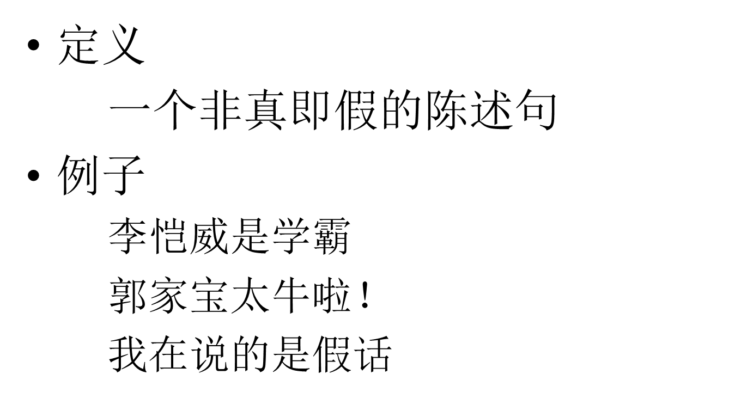
命题
定义
一个非真即假的陈述句
例子
$李恺威是学霸$
郭家宝太牛啦！
我在说的是假话

Slide 4

命题变项
命题符号化
P表示“$李恺威是学霸$”
命题变项P ：表示任意命题

Slide 5
简单命题和复合命题
P:雪是白的且“1+1=2”
可分割为
R:雪是白的
S:1+1=2

Slide 6
命题联结词
p | ¬ p
0 | 1
1 | 0
非¬
与∧ 合取
或∨ 析取
p | q | p∧q | p∨q
0 | 0 | 0 | 0
0 | 1 | 0 | 1
1 | 0 | 0 | 1
1 | 1 | 1 | 1

Slide 7
推断→
因果关系
等价↔
P | Q | P→Q | P↔ Q
F | F | T | T
F | T | T | F
T | F | F | F
T | T | T | T

Slide 8
合式公式 Well-formed formula
命题变项和连接词的组合
定义
简单命题是合式公式
如果A是合式公式，那么¬A也是合式公式
如果A, B是合式公式，那么(A ∧ B), (A ∨ B), (A → B)和(A ↔ B)是合式公式
当且仅当经过有限次地使用1,2,3所组成的符号串才是合式公式

Slide 9
合式公式
合式公式简称公式
例子
p∧（p→q）→q
If A then B else C 能用合式公式表示吗？

Slide 10
合式公式分类
永真式：在任何解释I下都为真(T)
可满足式：在某个解释I₀下为真(T)
矛盾式：在任何解释I下都为假(F)
例
P ∨ ¬P I₀=(T) I₁=(F)
P ∧ ¬Q I₀=(T, F)
P ∨ ¬P 矛盾

Slide 11
三种公式关系
A永真，当且仅当¬A永假
A可满足，当且仅当¬A非永真
A不可满足，当且仅当A永假

Slide 12
等值公式
两个公式A和B，
P₁,…,P_{n}是所有A和B中的命题变项
A和B有2^{n}个不同的解释
在任何解释下，A和B的真值都相等
称A和B等值，记A=B

Slide 13
等值定理
对公式A和B，A=B的充分必要条件是A↔B是永真式
不要将“=”视作连结词
A=B表示公式A与B的一种关系
自反性：A=A
对称性：若A=B，则B=A
传递性：若A=B，B=C，则A=C

Slide 14
等值公式
双重否定律 ¬¬ P = P
结合律 (P ∨ Q) ∨ R = P ∨ (Q ∨ R) (P ∧ Q) ∧ R = P ∧ (Q ∧ R) (P ↔ Q) ↔ R = P ↔ (Q ↔ R)
交换律 P ∨ Q = Q ∨ P P ∧ Q = Q ∧ P P ↔ Q = Q ↔ P

Slide 15
4.分配律 P ∨ (Q ∧ R) = (P ∨ Q) ∧ (P ∨ R) P ∧ (Q ∨ R) = (P ∧ Q) ∨ (P ∧ R) P → (Q → R) = (P → Q) → (P → R)
5. 等幂律 P ∨ P = P P ∧ P = P P → P = T P ↔ P = T

Slide 16
6.吸收律
P ∨ (P ∧ Q) = P P ∧ (P ∨ Q) = P
7.摩根（De Morgan）律： ¬ (P ∨ Q) = ¬P ∧ ¬Q
¬ (P ∧ Q) = ¬P ∨ ¬Q

Slide 17
命题公式与真值表
给出公式，列写真值表很容易
反过来呢？
尝试写出A，B由P，Q表达的公式
P | Q | A | B
F | F | T | T
F | T | T | T
T | F | F | F
T | T | T | F

Slide 18
从T列写
A=(¬P∧¬Q)∨(¬P∧Q)∨(P∧Q)
B=(¬P∧¬Q)∨(¬P∧Q)
P | Q | A | B
F | F | T | T
F | T | T | T
T | F | F | F
T | T | T | F

Slide 19
从F列写
A=(¬P∨Q)
B=(¬P∨Q)∧(¬P∨¬Q)
P | Q | A | B
F | F | T | T
F | T | T | T
T | F | F | F
T | T | T | F

Slide 20
范式
列写方法多样，是否有标准形式？
定义：
文字：简单命题P及其否定式¬P
合取式：一些文字的合取
析取式：一些文字的析取
析取范式：形如A₁∨A₂∨……∨A_{n}(其中A_{i}为合取式)
合取范式：形如A₁∧A₂∧……∧A_{n}(其中A_{i}为析取式)

Slide 21
范式
范式定理：任意命题公式都存在有与其等值的合取范式和析取范式
求范式
A→B = ¬A∨B
A ↔ B = (¬A∨B)∧(A∨¬B)
= (A∧B)∨(¬A∧¬B)

Slide 22
小结
命题
联结词
合式公式
等值公式、定理
范式

Slide 23
SAT问题 Boolean satisfiability problem
给出一个合式公式，判断其是否可满足
将合式公式化成合取范式
A₁∧A₂∧……∧A_{n}
A_{i}=(P_{i1}∨P_{i2}∨…P_{im})
求解办法？

Slide 24
2-SAT
特殊情况
合取式的每一项A_{i}最多只有2个变量析取(m<=2)
(X₀∨X₂)∧(¬ X₀∨X₃) ∧(X₁∨¬X₃)
T T T
T T T

Slide 25
构图法
N个变项，2N个节点 （A_{i}与¬ A_{i}为对偶点）
A∨B = ¬A → B
对每一项(A∨B)
从¬A向B连一条边
从¬B向A连一条边
如果取了¬A则必须取B
若存在A到¬A存在路径，则无解

Slide 26
寻找可行解
有向图
强连通分量缩环
给个对偶分支取一条

Slide 27
3-SAT
析取式中某些项包含的变量为3个
上述算法不成立
第一个所知的NP完全问题
1971年由史提芬·A·古克(Stephen A. Cook)提出的古克定理证明
一般SAT问题，搜索！

Slide 28
DPLL算法
Davis-Putnam-Logemann-Loveland
它在1962年由Martin Davis, Hilary Putnam, George Logemann 和 Donald W. Loveland 提出,作为早期Davis-Putnam 算法的一种改进。Davis-Putnam 算法是Davis 与 Putnam在1960年发展的一种算法
50年来最有效的算法

Slide 29
Φ：一系列析取式的集合（表示它们合取）
Function DPLL(Φ)
if Φ 为空集 then
return true
if Φ 只含一个析取式 then
return true
for Φ 中的每个析取式l do
如果析取式l只含有一个变量，直接确定其值使析取结果为True
for Φ 中每个未定变量x do
如果x出现的形式相同，确定其值使结果为True
选择Φ中一个未定变量y
return DPLL(Φ∧y) or DPLL(Φ∧not y) //搜索

Slide 30
SAT问题扩展？
一系列约束条件取并
判断是否可满足
SAT：约束条件为布尔变量的析取
布尔→整数、实数？
析取→数学运算？

Slide 31
SMT
可满足模块理论
Satisfiability Modulo Theories
在不同论域上的约束判定问题
论域举例
Boolean (SAT问题)
Integers
Real numbers
Arrays
Bit vectors

Slide 32
解线性比特向量算法
(3 位宽)
3x + 4y + 2z = 0
2x + 2y + 2 = 0
4y + 2x + 2z = 0
X在第一个方程中的解
3⁻¹ mod 8 = 3,
(3 位宽)
2y + 4z + 2 = 0
4y + 6z = 0
带入x
x = 4y + 2z

Slide 33
解线性比特向量算法
所有系数为偶数
(3 位宽)
2y + 4z + 2 = 0
4y + 6z = 0
(2 位宽)
y[1:0] + 2z[1:0] + 1 = 0
2y[1:0] + 3z[1:0] = 0
除以2
忽略最高位高位比特

Slide 34
解线性比特向量算法
(2 位宽)
y[1:0] + 2z[1:0] + 1 = 0
2y[1:0] + 3z[1:0] = 0
求解y[1:0]
(2 位宽)
3z[1:0] + 2 = 0
(2 位宽)
y[1:0]=2z + 3
带入y[1:0]

Slide 35
解线性比特向量算法
(2 位宽)
3z[1:0] + 2 = 0
求解 z[1:0]
结果(3 位宽):
z[1:0] = 2
y[1:0] = 2z[1:0] + 3 = 3
y = y’ @ 2
z = z’ @ 3
x = 4y + 2z
(2 位宽)
z[1:0]=2

Slide 36
研究两大方向
数学计算
整数域、实数域
线性、非线性
计算机运算
比特向量
数组

Slide 37
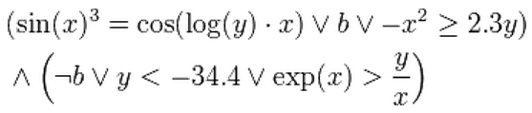

应用场景(1)
方程求解

Slide 38
应用场景(2)
程序bug扫描
int two-hop(int x)
{
int a[4] = {3, 0, 2, 1};
if(x < 0 or x > 3) return -1;
return a[a[x]-1]; //out of range while x = 1 !
}

Slide 39
Reference
《数理逻辑与集合论》清华大学出版社 石纯一 2000
《2-SAT解法浅析》 赵爽
http://en.wikipedia.org/wiki/Boolean_satisfiability_problem
http://en.wikipedia.org/wiki/DPLL_algorithm
http://en.wikipedia.org/wiki/Satisfiability_Modulo_Theories
Cristian Cadar, Vijay Ganesh, Peter Pawlowski, David Dill, and Dawson Engler.EXE: Automatically generating inputs of death. In Proceedings of the 13th ACM Conference on Computer and Communications Security, October-November 2006.
DECISION PROCEDURES FOR BIT-VECTORS, ARRAYS AND INTEGERS. Vijay Ganesh.September 2007

Slide 40
谢谢大家！

